Slide 1
食物

Slide 2
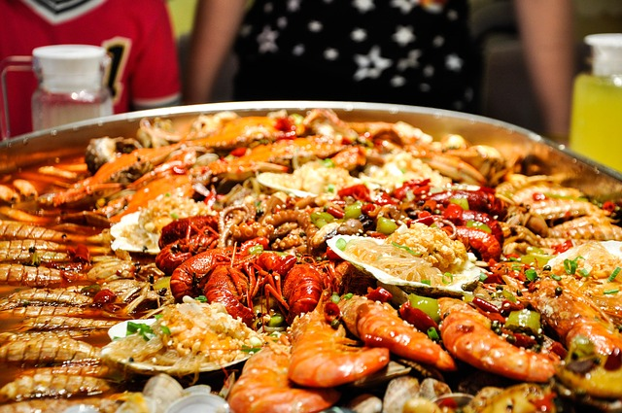
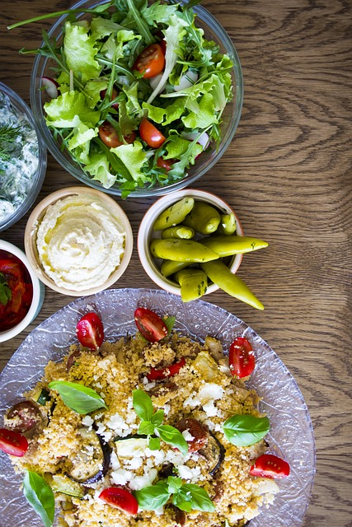
光線 – 尋找最佳光源
嘗試用自然光拍攝，明亮光線能使食物顏色更鮮明，拍出美味的感覺。

Slide 3
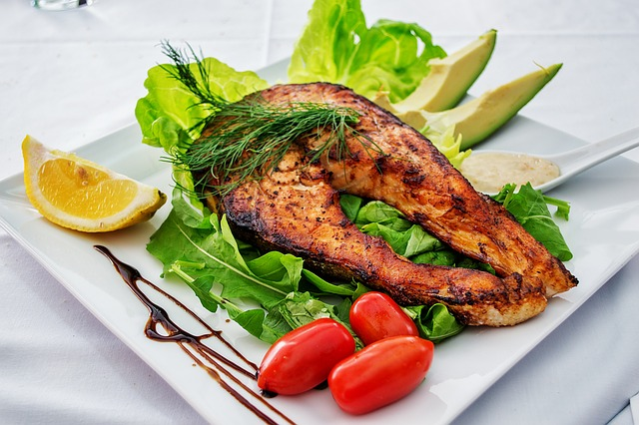
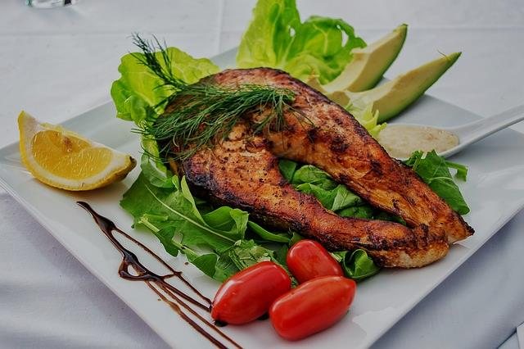
光線影響視覺
明亮 VS 昏暗

Slide 4
室內光線拍攝要點
室內光線大多較昏暗，在昏暗的場合拍攝時，要注意ISO的數值，不可開得太高以免燥點過高。
高ISO

Slide 5
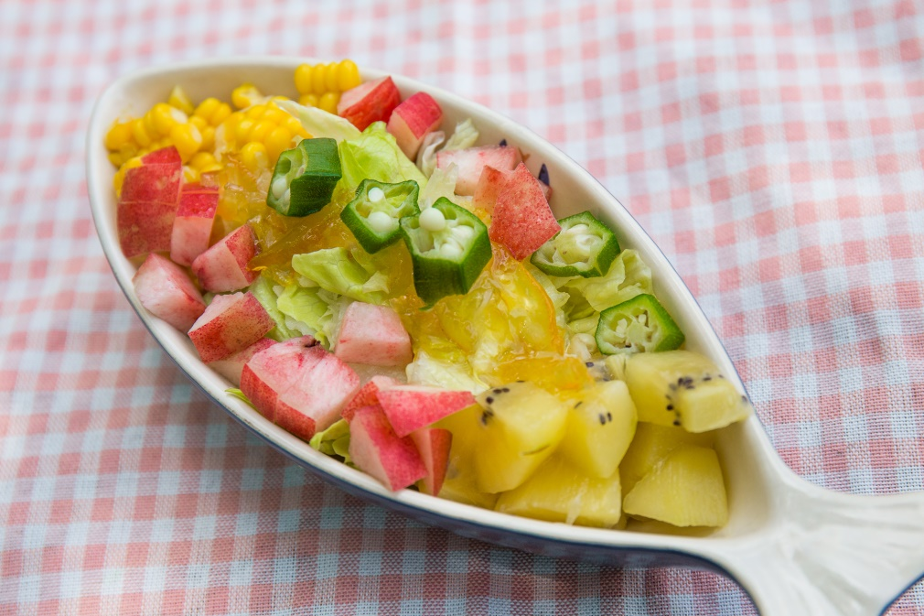
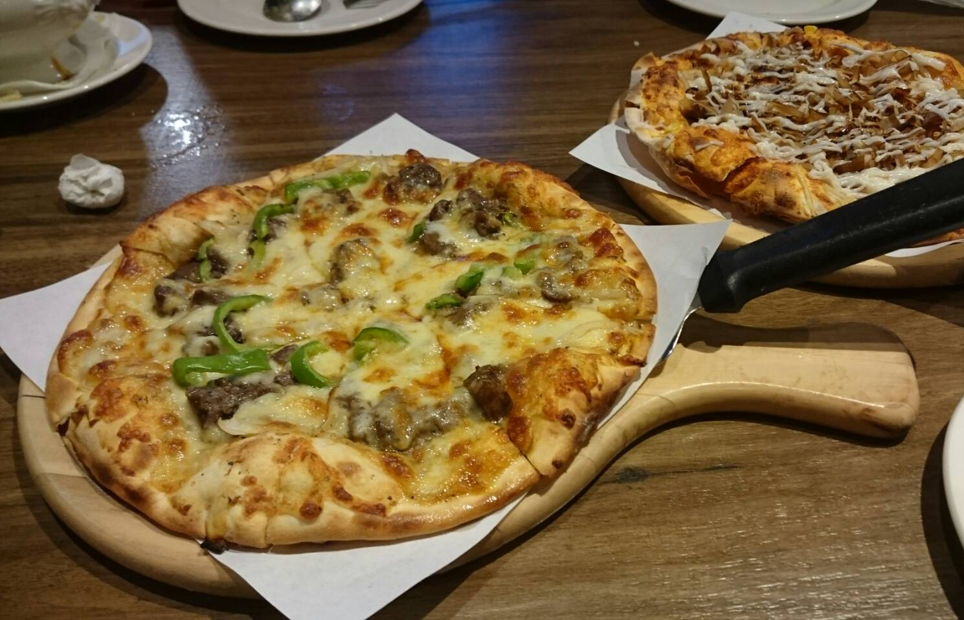
室內光線拍攝要點
室內拍攝時多半還需注意的，就是“白平衡”，將色溫調整至適當的K數或是選取適當的白平衡可讓食物看起來更美味哦！

Slide 6
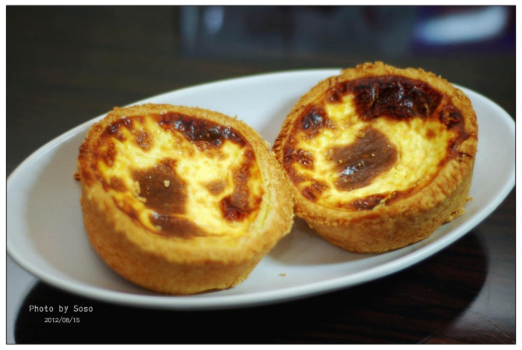
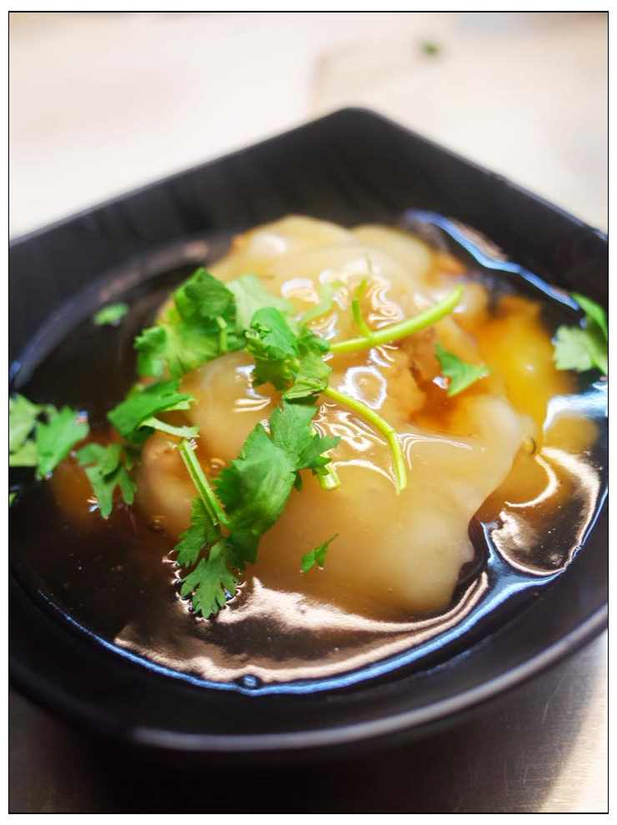
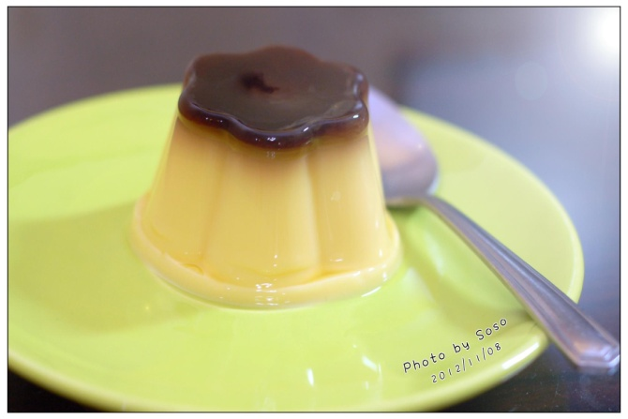
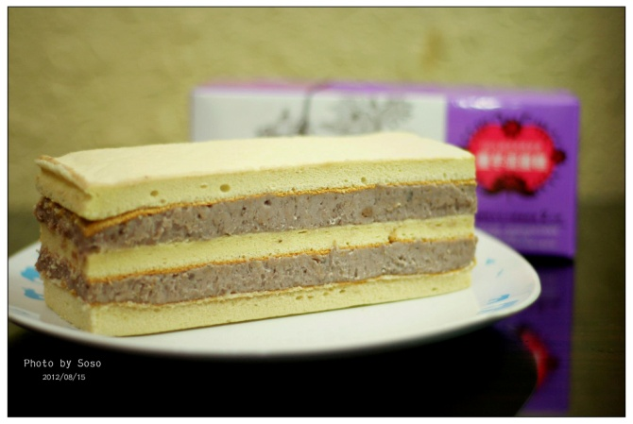
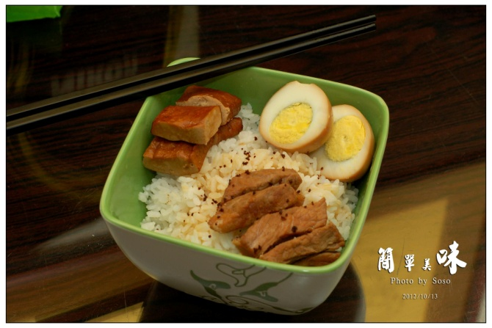
拍攝角度
各種食物型狀不同，每一種食物都有自己的最佳角度，就和人一樣，所以多多嘗試各種不同的角度吧。

Slide 7
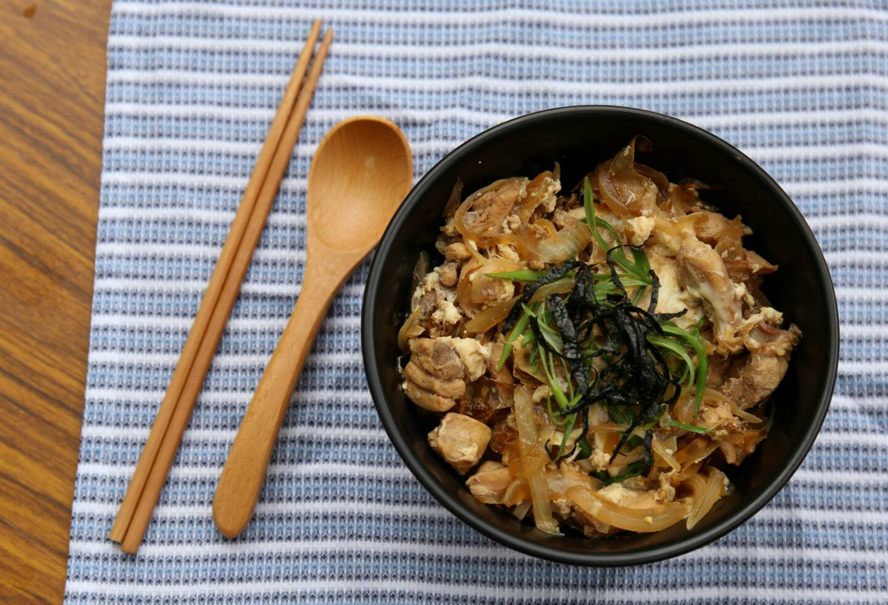
正面拍攝
一目了然，但也比較呆版。

Slide 8
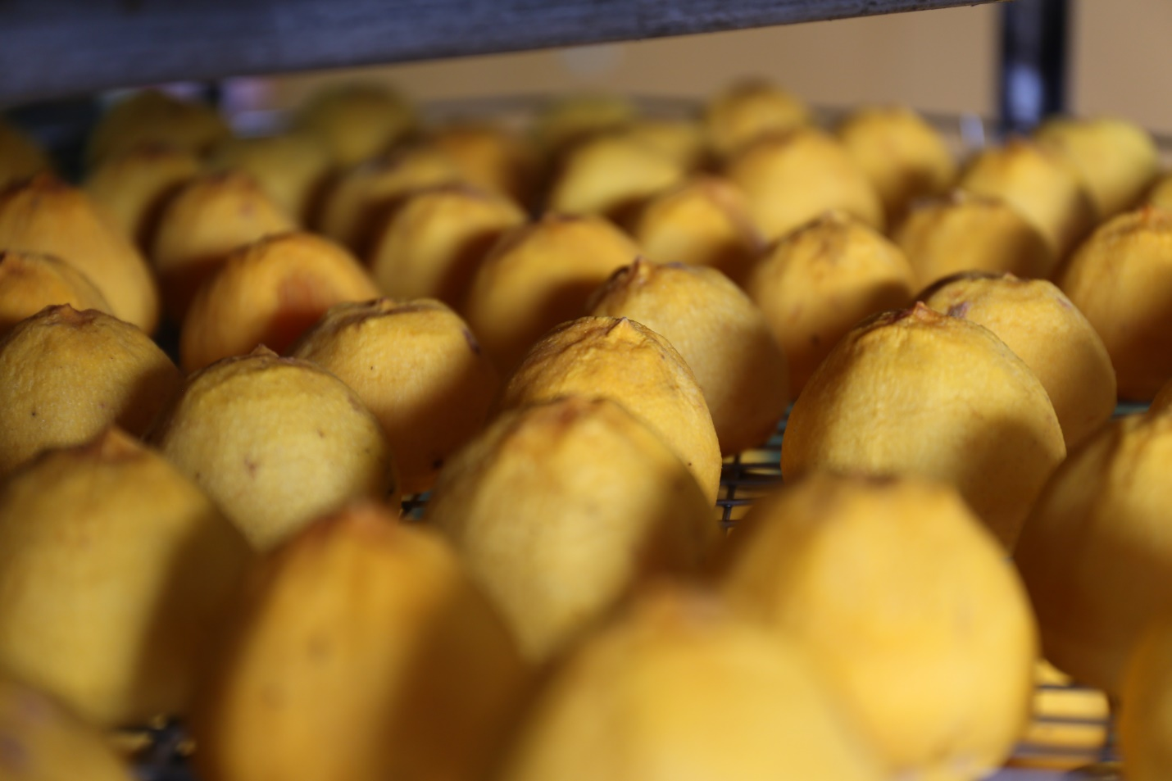
側面
可顯示出食物的立體感，也可配合景深作不同變化。

Slide 9
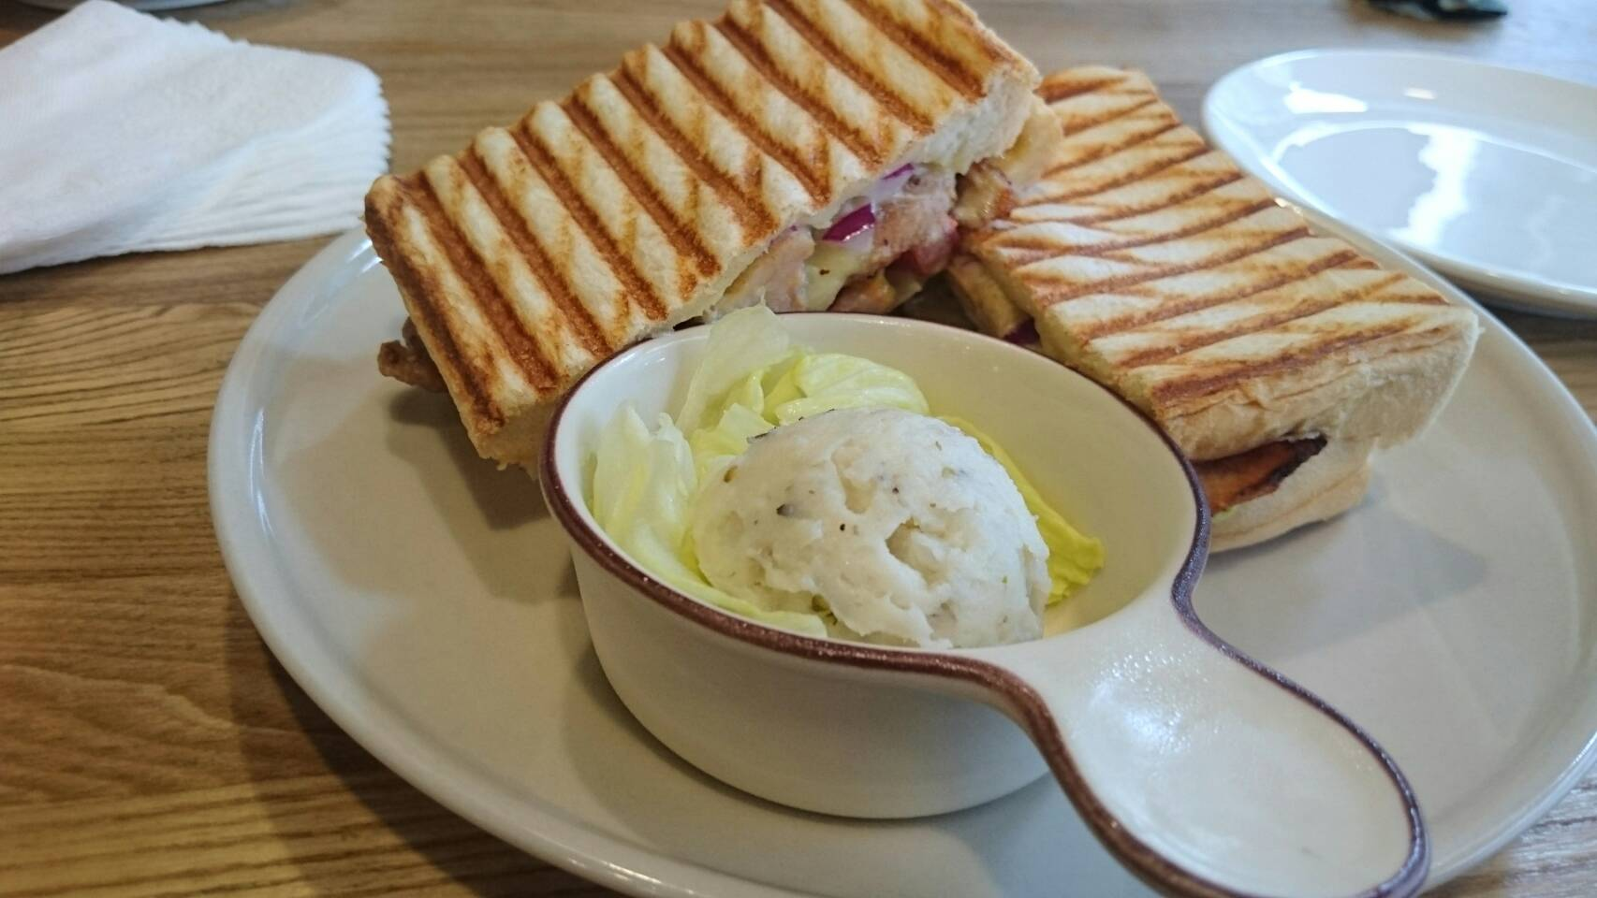
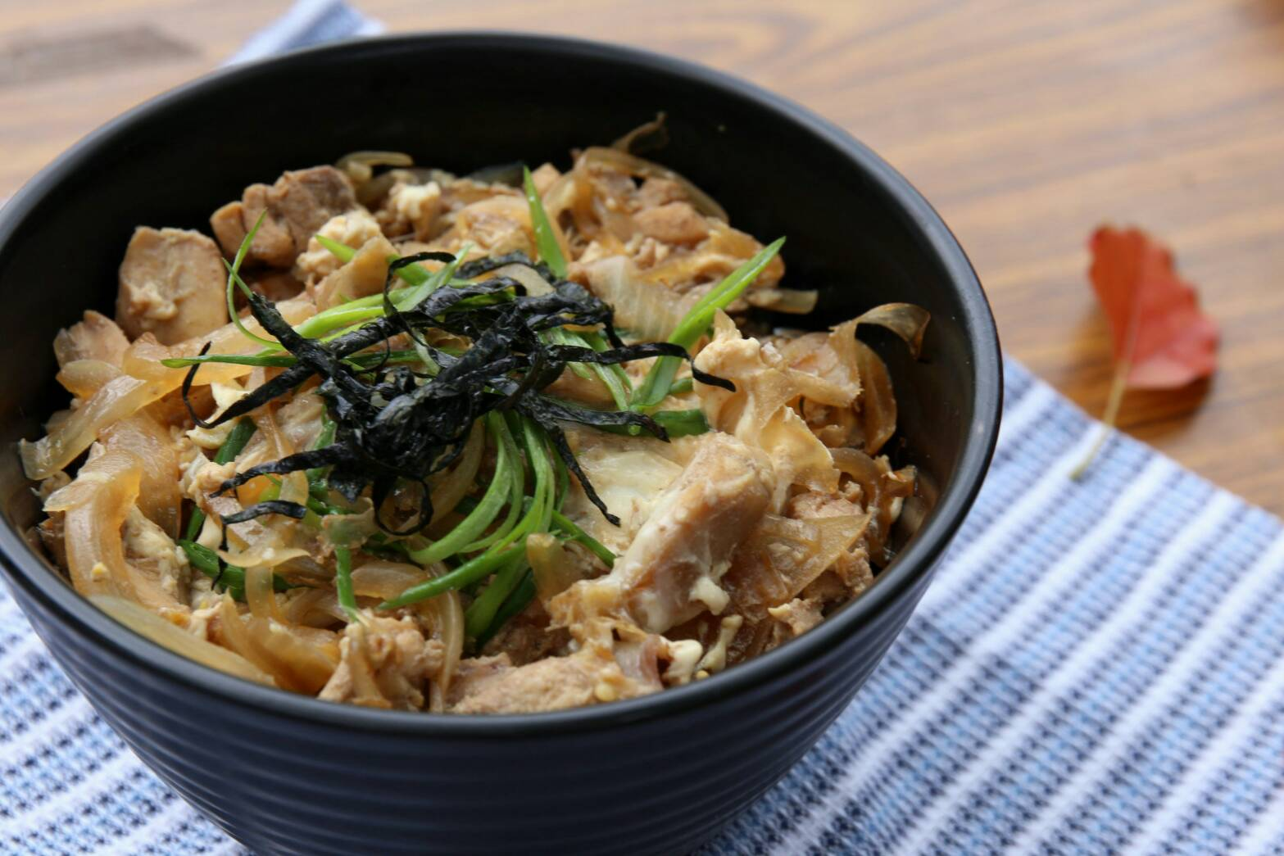
斜30-60度角
找不到好的構圖與取景角度時，也可以改用近距離特寫的拍攝手法，利用微距鏡頭， 以30-60 度斜對角構圖，近拍表現食 物的細節。

Slide 10
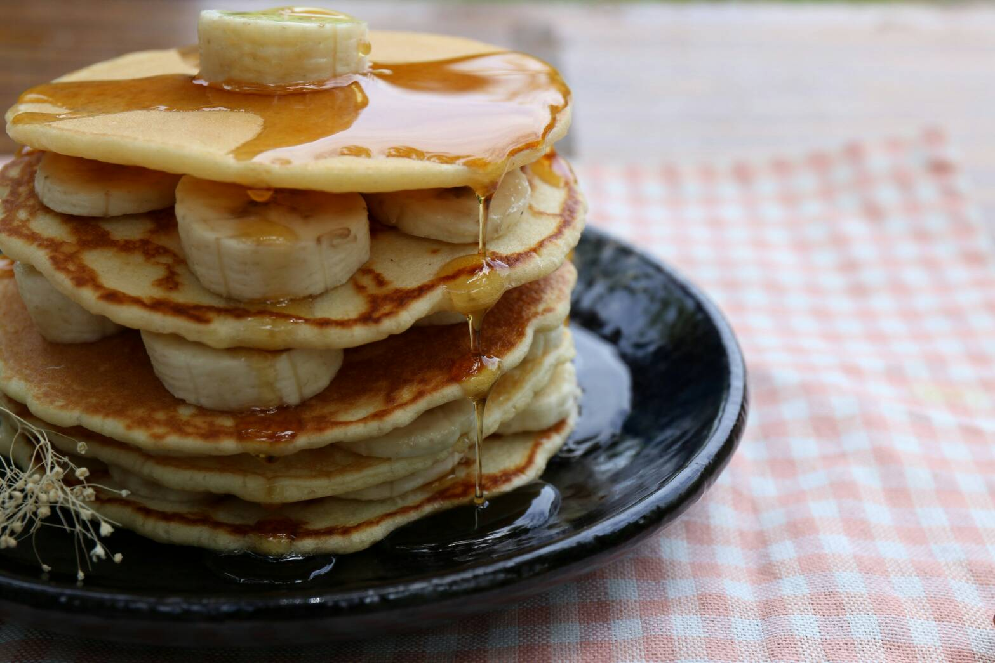
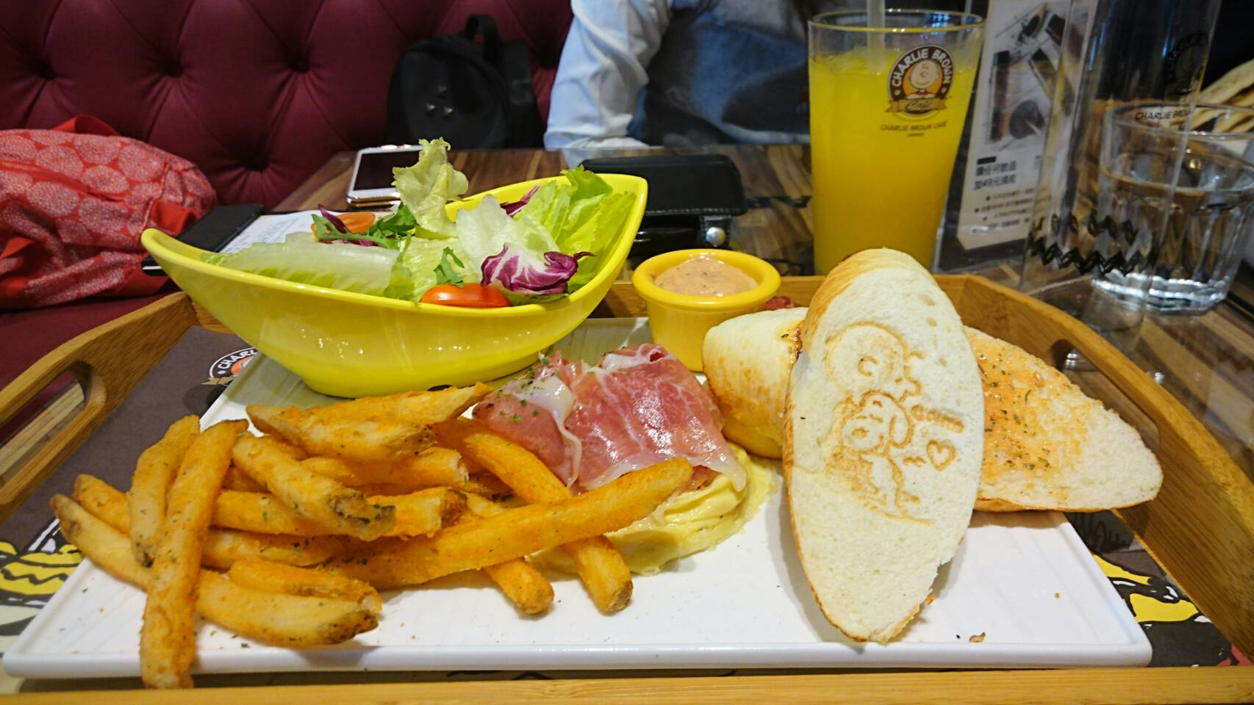
拍攝的黃金時間
剛料理好的食物賣相是最吸引，食物煮好後的前二十分鐘是拍攝的黃金時間，食物的光澤食材的新鮮度會隨著時間減少，拍攝之前預先準備好佈置工作就能縮短拍攝時間，掌握拍攝的黃金時間。

Slide 11
其他建議事項
不要使用太花俏的器皿。
有時不見得要把食物完完整整拍攝出來，有些裁切的角度可以展現出神秘感，放大觀者的想像空間。
將食物最好的一面轉向鏡頭，像我們在拍照時習慣露出左臉或右臉一樣。
將食物靠近鏡頭的拍攝方式是很有力量的！
加入一些道具進畫面裡，餐具、水杯..等，但不要太多。
食物拍攝前先想好照片的用途與排版方式，有助於構圖的思考，例如社群網站、部落格通常比較適合橫式構圖，若要拍攝書本、雜誌封面，建議多嘗試直式構圖，方便照片的選用與排列。

Slide 12
END

